Slide 1
Podnikové informační systémy
KMI / POIS

Slide 2
7. SEMINÁŘ 02.04.2025 (LS 2024/2025)
„Scrum a Kanban prakticky“

Slide 3
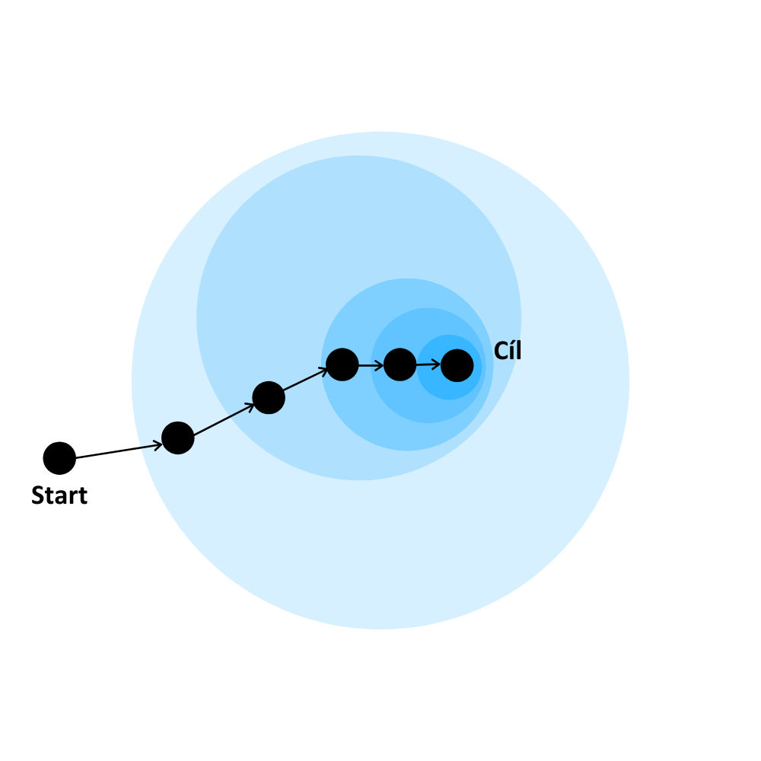
Adaptivní plánování

Slide 4
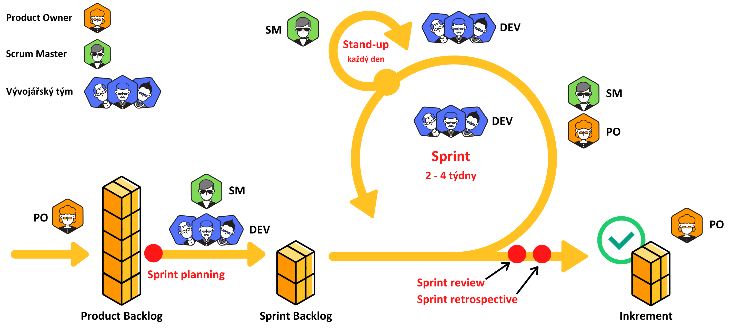
Scrum

Slide 5
Proces: Sprint Planning, Artefakt: Sprint Backlog

Slide 6
Jak určím množství práce ve Sprintu?
členové vývojářského týmu nacení každý úkol (počet hodin nutný k vyhotovení)
víme kolik má tým členů a kolik odpracují hodin (pozor na dovolené, rezervy)
známe délku Sprintu -> sečteme nacenění a srovnáme (zjistíme kolik času chybí / přebývá)
vždy se jedná o odhad, ale čím více informací máme tím je přesnější
nerealistické nebo příliš optimistické plánování končí často neslavně

Slide 7
User Story
technika extrémního programování
základní jednotka práce v agilním vývoji
pomáhá zaznamenávat požadavky z pohledu uživatelů a businessu
popisuje změnu, kterou chceme zavést do produktu
neformální popis
snaha maximalizovat komunikaci co a proč se má udělat
zlepšuje porozumění proč danou práci děláme (kolaborace)

Slide 8
User Story
píší je koncoví uživatelé, členové vývojového týmu, vedoucí, …
mají různou prioritu, náročnost a dopad na produkt
změny by měly být malé, ale konzistentní, viditelné a pro Zákazníka přínosné
dlouhodobé vize musí být řešeny vrstvou nad jednotlivými user stories

Slide 9
User Story ve Scrumu
zodpovědnost Product Ownera
řeší jejich prioritou, kompletnost a správnost
tvoří obsah Product Backlogu
nemějte v backlogu stovky User Stories
nadbytečná a složitá režie
vznikne pouze halda práce, kterou nikdo neudělá a nelze rozumně procházet
Product Owner vytváří základní kostru User Story (dále User Story rozvíjejí všechny zainteresované strany)

Slide 10
User Story ve Scrumu
diskuze a vytváření User Story organizuje Product Owner
zajišťuje taktéž účast všech relevantních účastníků
Product Owner musí dobře znát současný stav systému
bez znalosti systému nastává špatný odhad složitosti a následné chybné nacenění
během Sprint Planningu se podrobně rozpracovávají (než jsou předány k implementaci)

Slide 11
User Story: INVEST
kritéria posuzující kvalitu User Story
Independent: nezávislá na pořadí či dalších User Stories
Negotiable: umožňuje diskuzi a nesvazuje ke konkrétnímu řešení
Valuable: přináší hodnotu do projektu
Estimable: lze nacenit (po stránce času a rozsahu) s dostatečnou přesností
Small: v rozsahu, který se dá naplánovat, nacenit a prioritizovat (neměla by přesáhnout 50 % času délky Sprintu)
Testable: lze ji otestovat a napsat proti ní akceptační scénáře

Slide 12
User Story: forma
papírová
elektronická
vždy s krátkým a srozumitelným popisem
postupně společně se Zákazníkem přidáváme k User Story
wireframy
poznámky
případy užití
detailní analýzy
…

Slide 13
User Story: formát zápisu
KDO je koncový uživatel, CO chce tento uživatel vykonat a PROČ
existují různé šablony a přístupy
šablona Connextra
„Jako <role> potřebuji <co> abych <toto>“
např. „Jako zaměstnanec výpravny potřebuji zjišťovat stav doručení dopisu abych hlídal plnění termínů.“
existují i jiné varianty
šablona Feature injection: „In order to … as a user … I want …“
vlastní šablony -> cílem je transparentně komunikovat co a proč chceme změnit

Slide 14
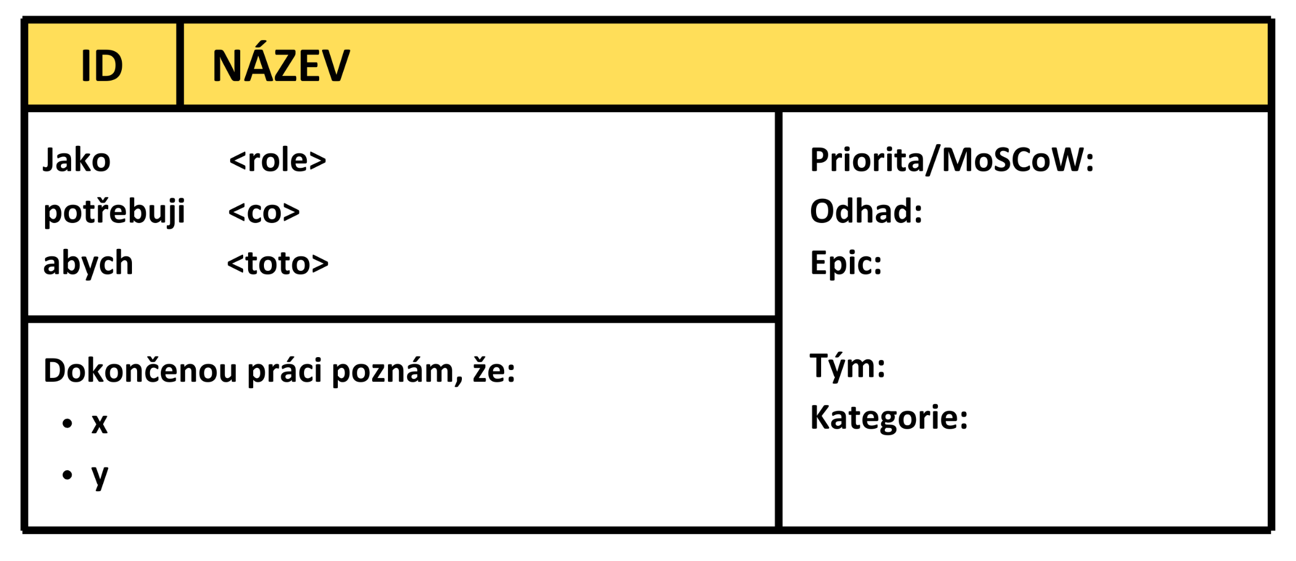
User Story: karta

Slide 15
Epic
Epic představuje větší funkční celek, který nelze dodat v jedné iteraci
Epic rozpadáme do více User Stories
v rámci Sprintu lze pracovat na více User Stories spadajících do různých Epiců
Product Backlogu může obsahovat jak Epicy tak User Stories
pomáhá nám udržovat rozumnou úroveň detailu

Slide 16
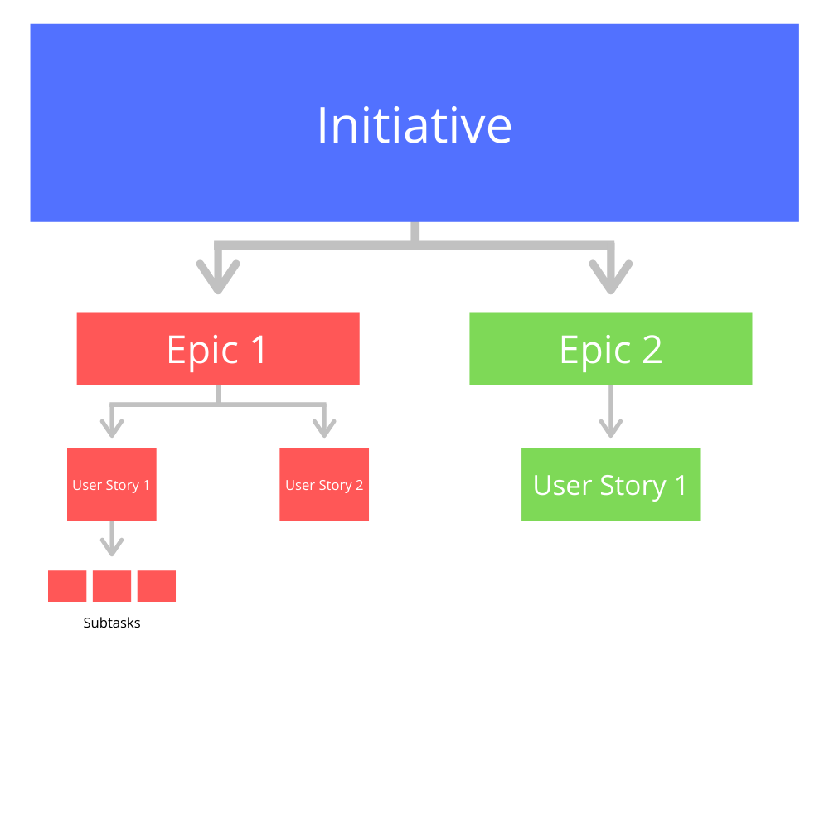
Epic – User Story / Task – Subtask

Slide 17
Sprint Planning
Epic: Digitalizace odesílání zásilek
User Story | Odhad (vývoj + test) | Verze
Jako zaměstnanec výpravny chci vypravit zásilku | X MD | Release X
Jako zaměstnanec výpravny chci vidět stav zásilky abych hlídal termíny | X MD | Release Y
Jako vedoucí chci mít přehled o počtu vypravených zásilek za jednotlivé měsíce | X MD | Release Z

Slide 18
Sprint Planning
Code freeze
Den | 1 | 2 | 3 | 4 | 5 | 6 | 7 | 8 | 9 | 10 | 11 | 12 | 13 | 14 | ∑
D | 8 | 8 | 8 | 8 | 8 | 8 | V | V | 8 | 4 | X | X | X | X | 60
UX | V | 8 | 8 | 8 | 8 | 8 | 4 | 4 | 8 | 8 | X | X | X | X | 64
T | X | X | X | X | 4 | X | X | X | 4 | 4 | 8 | 8 | 8 | 8 | 44
D: vývojář
UX: UX designer
T: tester
V: volno
X: žádná alokace

Slide 19
Burndown chart
představuje plán vs. aktuální stav implementace

Slide 20
Další pojmy
Backlog Grooming
pravidelný meeting Product Ownera s týmem
prochází se na něm obsah Product Backlogu (čištění starých Stories, tvorba nových, prioritizace, nacenění, …)
Story Point
relativní jednotka určující velikost User Story (Fibonacciho čísla, Baseline story)
nepřevádí se na čas a nelze využít ke srovnání napříč více týmy
podrobně: https://www.visual-paradigm.com/scrum/what-is-story-point-in-agile/

Slide 21
Kanban
Scrum vs. Kanban: nelze přímo srovnat, ale lze je kombinovat
neříká jak:
vyvíjet software
plánovat
často nasazovat
kdy / co máte dělat
nejedná se o výhradně agilní praktiku
lze aplikovat na libovolný proces: Vodopád, Scrum, …

Slide 22
Kanban
řeší práci jako proud činností
vizualizuje
zlepšuje přehled o aktuálně rozpracované činnosti v týmu
omezuje množství rozpracované práce: vyšší soustředění zvyšuje kvalitu
umožňuje plánovat práci na denní bázi
podporuje inkrementální vývoj
zefektivňuje flow úkolů

Slide 23
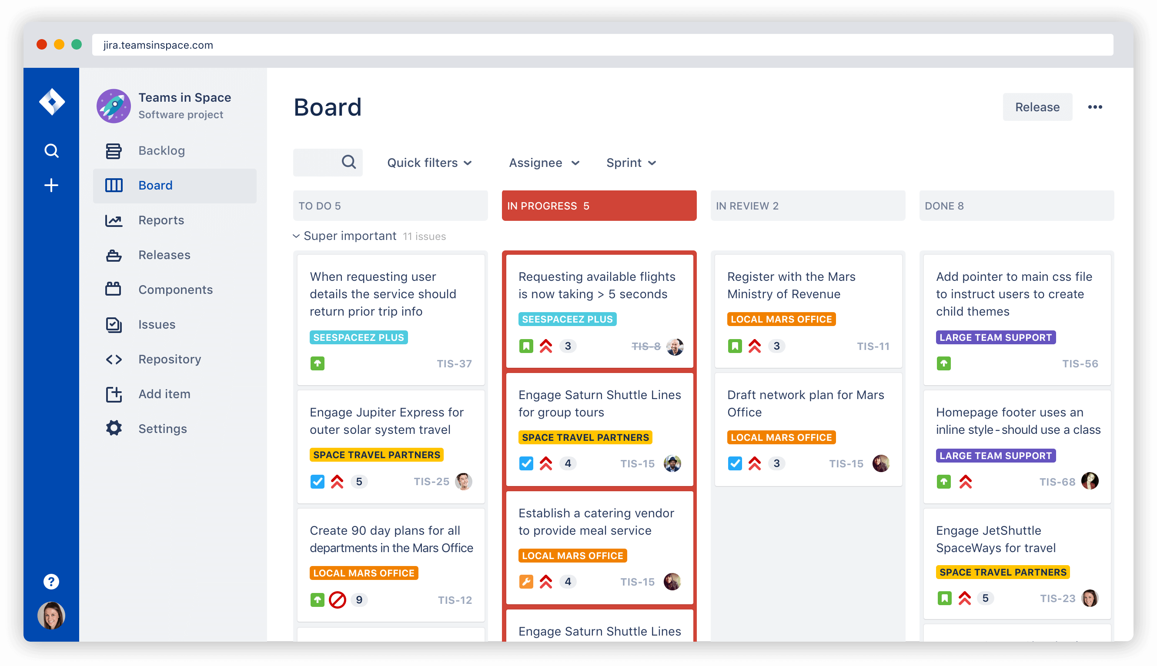
Principy Kanbanu: vizualizace

Slide 24
Principy Kanbanu: vizualizace
tabule
rozdělení na vertikální sloupce dle stavů našeho workflow
úkoly reprezentují lístečky
lísteček ve sloupci odpovídá stavu práce
hraniční čáry (maximální / minimální počet lístečků)

Slide 25
Principy Kanbanu: vizualizace
fyzická Kanbanová tabule
každý ji má na očích
dobře to vypadá
pozitivní psychologický efekt
elektronická Kanbanová tabule
lépe se spravuje
lze integrovat na další nástroje
vhodná pro týmy, které pracují vzdáleně
podobná problematika jako papírový vs. elektronický diář

Slide 26
Principy Kanbanu: omezení množství rozpracované práce
lidem obecně nejde multitasking
čím častější změna kontextu tím větší režie
omezení maximální počtu lístečků ve sloupci „Rozpracováno / In Progress“
v elektronické podobě řeší software, ve fyzické podobě čára a manuální kontrola
s omezeními pracujeme, nesmíme je prachsprostě ignorovat

Slide 27
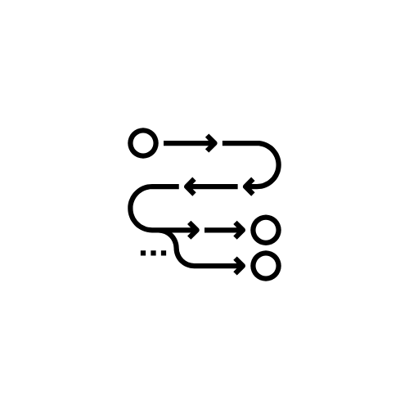
Principy Kanbanu: flow
neustálé zlepšování procesu
průměrná doba řešení (Lead Time)
pohled Zákazníka
pohled Vývojáře
klademe si otázky jako:
Jak často nasazovat?
Pracujeme na přiměřeném množství požadavků najednou?
Jak dlouho nám trvá vyřešit kritický požadavek?

Slide 28
Principy Kanbanu: zavádíme politiky
explicitní politiky (pravidla), kterým všichni rozumí
sdílíme pohled na problematiku
příklady politik:
eskalace
zodpovědnost za požadavky v různých stavech (sloupcích)
Definition of Done (DoD)
jsme efektivnější pokud danému workflow rozumíme

Slide 29
Principy Kanbanu: průběžně zlepšujeme
diskuze
ořezáváme nesmyslné procesy
velmi důležité nejen při implementaci, ale i při servisu

Slide 30
Srovnání Scrumu a Kanbanu
 | Scrum | Kanban
Rytmus | pravidelné Sprinty (např. 1x za 2 týdny) | průběžné řešení
Frekvence nasazení | na konci Sprintu | průběžné nasazování
Role | Product Owner Scrum Master Vývojářský tým | bez rolí
Klíčové metriky | story points | průměrná doba řešení (pohled Zákazník, Vývojář) WIP (Work In Progress)
Filozofie | Sprinty by měly probíhat beze změny | dochází k přehodnocování

Slide 31
Propojení Scrumu a Kanbanu
položky ze Sprint Backlogu mohou být vizualizovány na Kanban tabuli
na konci Sprintu by měly být všechny položky na Kanban tabuli ve stavu „hotovo“
existuje metodika: Scrumban
vždy přizpůsobujte týmu a prostředí

Slide 32
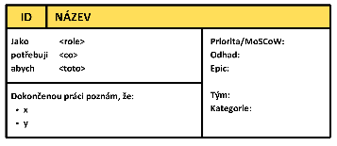
Shrnutí
User Story
INVEST
Initiative – Epic – User Story / Task – Subtask
Sprint Planning

Slide 33
Shrnutí
Kanban
Scrum Kanban

Slide 34
Zajímavosti ke čtení
https://sw-samuraj.cz/2014/03/kanban-lehky-uvod/
https://soch.cz/blog/management/agile/proc-piseme-user-story/
https://www.atlassian.com/agile/project-management/user-stories
https://www.youtube.com/watch?v=fgT4AaKcBUA (Scrumban)

